Slide 1
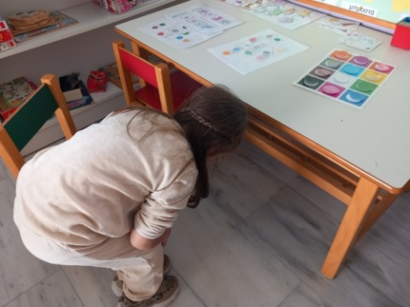
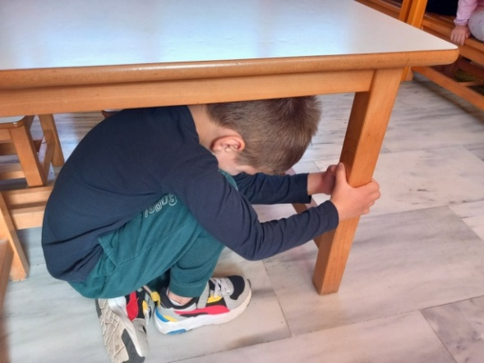
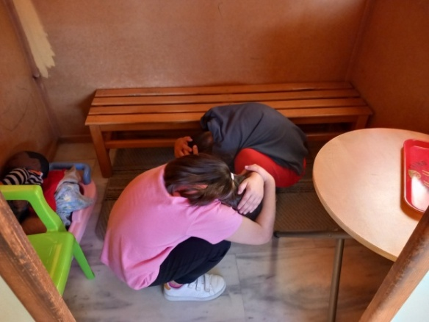
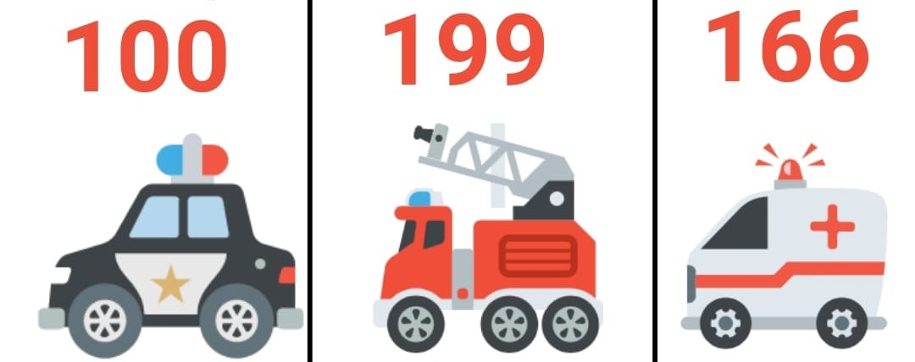


ΣΕΙΣΜΟΣ; ΜΗ ΣΕ ΠΙΑΝΕΙ ΠΑΝΙΚΟΣ
ΣΚΥΨΕ
ΚΡΑΤΗΣΟΥ
ΚΑΛΥΨΟΥ
… και μη ξεχνάς τα τηλέφωνα πρώτης ανάγκης
ΝΗΠΙΑΓΩΓΕΙΟ ΤΡΑΓΑΝΟΥ

